Slide 1
引子
传统的FAT文件系统将磁盘空间分簇，并使用FAT表(File Allocation Table)索引每一个簇。
数据（文件） 以簇链式结构储存。

Slide 2
对块状链表的一点研究
山西大学附属中学
苏煜
2008年1月

Slide 3
NOI2003 editor
操作名称 | 输入文件中的格式 | 功能
INSERT(n, s) | Insert n↵ S | 在光标处插入长度为n的字符串s，光标位置不变，n ≥ 1
DELETE(n) | Delete n | 删除光标后的n个字符，光标位置不变，n ≥ 1
GET(n) | Get n | 输出光标后的n个字符，光标位置不变，n ≥ 1
MOVE(k) | Move k | 将光标移动到第k个字符之后，如果k=0，将光标移到文本开头
PREV() | Prev | 光标前移一个字符
NEXT() | Next | 光标后移一个字符

Slide 4
数组模拟
定位很快
插入删除慢，数据大会超时
链表模拟
插入删除很快
定位非常慢，数据大会超时

Slide 5
数据结构的结合
整体使用链表
单个节点使用小数组存储比较多的信息
所谓的“块状”链表

Slide 6
基本操作
定位
分裂

Slide 7
Insert

Slide 8
Delete

Slide 9
及时合并小分块

Slide 10
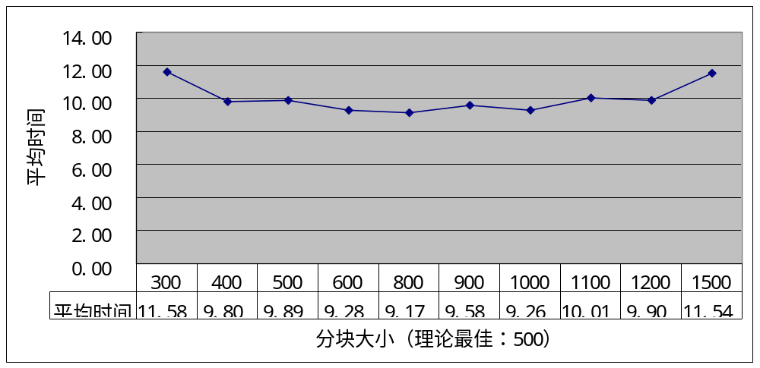
分块大小的选择
sqrt(n)与2×sqrt(n)之间。

Slide 11
NEERC2003,KeyInsertion
N(1 <= N <= 131 072)个士兵在进行队列训练，从左至右有M（1 <= M <= 131 072）个位置。每次将军可以下达一个命令，表示为Goto(L,S)。
若队列L位置上为空，那么士兵S站在L上。
若队列L位置上有士兵K，那么士兵S站在L上，执行Goto（L+1，K）。
将军对N个士兵依次下达N个命令，每个士兵被下达命令一次且仅一次。要你求出最后队列的状态。（有可能在命令执行过程中，士兵站的位置标号超过M，所以你最后首先要求出最终的队列长度。0表示空位置）。

Slide 12

0 | 0 | 0 | 0 | 0 | 0 | 0 | 0 | 0 | 0 | 0
6 | 0 | 0 | 5 | 2 | 3 | 1 | 4 | 0 | 0 | 7
6 | 0 | 0 | 5 | 8 | 0 | 3 | 1 | 0 | 0 | 7

Slide 13
用块状链表解法很简单
“正规”解法比较复杂，请参考05年龙凡的论文《序的应用》。
其实就是把L之后的第一个空位置删掉，再在L处插入一个新元素。

Slide 14
CERC2007 sort
（有改动）
在一个车间里有N（1<=N<=100000）个零件排成一列，它们的高度各不相同，现在要使用如下方法将它们按高度排序：
找到最低的零件的位置P1，将区间[1,P1]反转，再找到第二低的零件的位置P2，将区间[2,P2]反转……
要求你的程序输出P1,P2,P3…

Slide 15
用块状链表解法很简单
Reverse
Minimum in block

Slide 16


NOI2005 维护序列
链式
NOI2007 项链工厂
环式
NOI2006 生日快乐
平衡树
维护多种序列！

Slide 17
总结1
优点：
缺点：
空间利用率高
直观维护多种序列
时间复杂度高
代码较长

Slide 18
总结2
块状链表的特点：
“弱弱结合”
追求平衡
整体处理

Slide 19
谢谢

